Slide 1
PROGRAMACION
Integrantes del grupo:
DYLAN NIEVEZ
ANGELO REYES

Slide 2

TABLA DE CONTENIDOS
Investigación Numpy
01
02
03
04
¿Qué es?
¿Para qué sirve?
¿Cómo se utiliza / implementa?
2 ejemplos de implementación aplicada

Slide 3

¿Qué es?
Numpy
Es la librería fundamental para la computación científica y el análisis de datos en Python. Su poder principal radica en el ndarray, un objeto de matriz n-dimensional extremadamente rápido y eficiente.


Slide 4
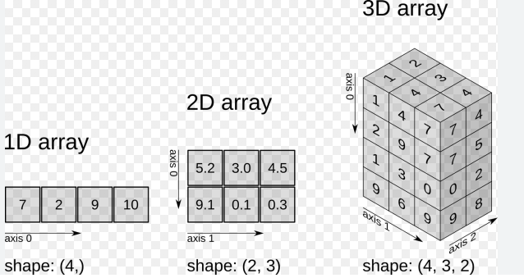
¿Para qué sirve?
Numpy
NumPy sirve principalmente para hacer cálculos matemáticos y procesar datos masivos a máxima velocidad en Python.
A diferencia del Python básico, que procesa los datos uno por uno de forma lenta, NumPy permite realizar operaciones en bloque sobre millones de datos al mismo tiempo.

○

Slide 5
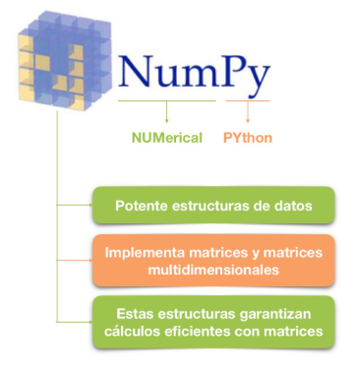
¿ Como se utiliza / implementa?
Para implementar NumPy en un entorno de desarrollo, el primer paso consiste en realizar su instalación mediante el gestor de paquetes de Python y posteriormente importarla en el script de trabajo utilizando el alias estandarizado por la comunidad de programación. Una vez cargada en el sistema, su uso se centra en la conversión de listas de datos en vectores o matrices para luego aplicar funciones estadísticas avanzadas, transformaciones de geometría matricial o filtros booleanos de alta velocidad con una sola línea de comandos.

○

Slide 6
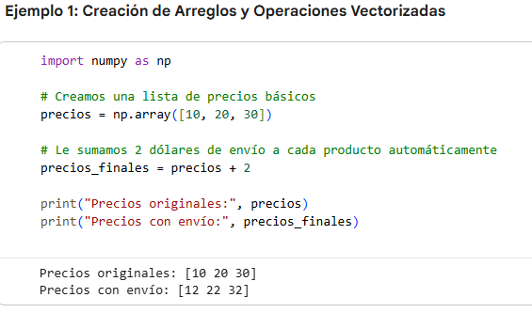
Ejemplo

